Slide 1
KELOMPOK SOSIAL
DAN
ORGANISASI FORMAL

Slide 2
KELOMPOK SOSIAL
Kelompok adalah sekumpulan individu yang saling mengganggap diri mereka sebagai satu kesatuan di mana mereka saling berinteraksi satu sama lain.
Kelompok merupakan inti kehidupan dalam masyarakat.
Diri kita ditentukan oleh keanggotaan kita dalam kelompok.

Slide 3
Kelompok Primer
Kelompok primer kita memberikan kita orientasi dasar akan kehidupan, keintiman, dan rasa kebersamaan.
Cooley berkata bahwa:
Yang saya maksudkan dengan kelompok primer adalah kelompok yang ditandai dengan pergaulan dan kerja sama tatap muka. Kelompok ini bersifat primer dalam beberapa hal, namun terutama karena kelompok tersebut bersifat fundamental dalam membentuk sifat dan ide sosial individu.

Slide 4
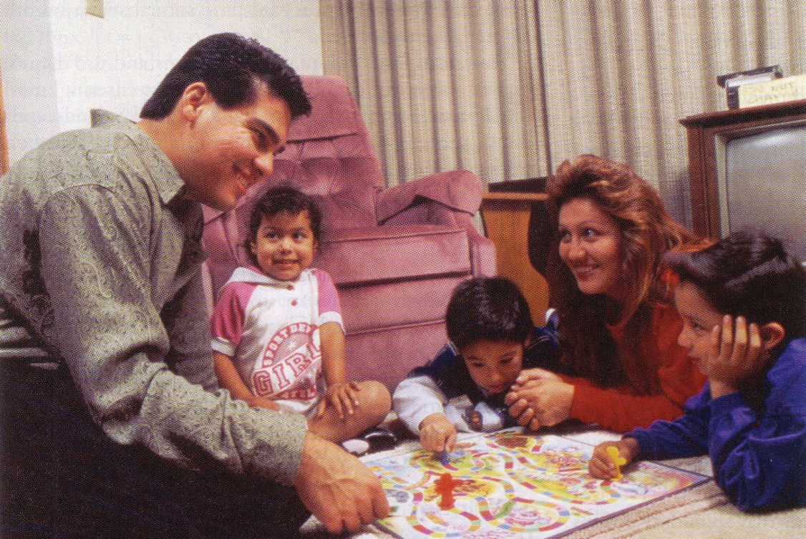
Kelompok Primer
Kelompok primer seperti keluarga memainkan peran kunci dalam pengembangan diri. Sebagai suatu kelompok kecil, keluarga pun berperan sebagai suatu pelindung terhadap ancaman kelompok lebih besar yang disebut masyarakat. Keluarga mempunyai arti penting primer dalam pembentukan orientasi dasar pasangan Latin ini, sebagaimana yang nanti akan berlaku di kemudian hari bagi anak-anak mereka.

Slide 5
Kelompok Sekunder
Kelompok sekunder terbentuk atas dasar kepentingan atau kegiatan tertentu, dan para anggotanya cenderung berinteraksi atas dasar status spesifik.
Kelompok sekunder memiliki ukuran yang lebih besar, lebih anonim, lebih formal, dan lebih impersonal.
Meskipun kelompok sekunder penting bagi kita, kelompok sekunder sering kali gagal memenuhi kebutuhan mendalam kita akan ikatan intim. Oleh karenanya, kelompok sekunder cenderung terbagi-bagi ke dalam kelompok primer.

Slide 6
Kelompok Sekunder
Asosiasi sukarela adalah suatu kelompok yang terdiri atas relawan yang berorganisasi atas dasar kepentingan bersama.
Suatu aspek yang menarik dan mengkhawatirkan dari asosiasi sukarela adalah bahwa para pemimpinnya sering kali makin menjauh dari anggotanya dan menjadi yakin bahwa hanya lingkaran dalamlah yang dapat dipercaya untuk mengambil keputusan penting.
Robert Michels menciptakan istilah hukum baja oligarki untuk merujuk pada bagaimana organisasi terdominasi oleh suatu elit yang mengabadikan diri sendiri.

Slide 7
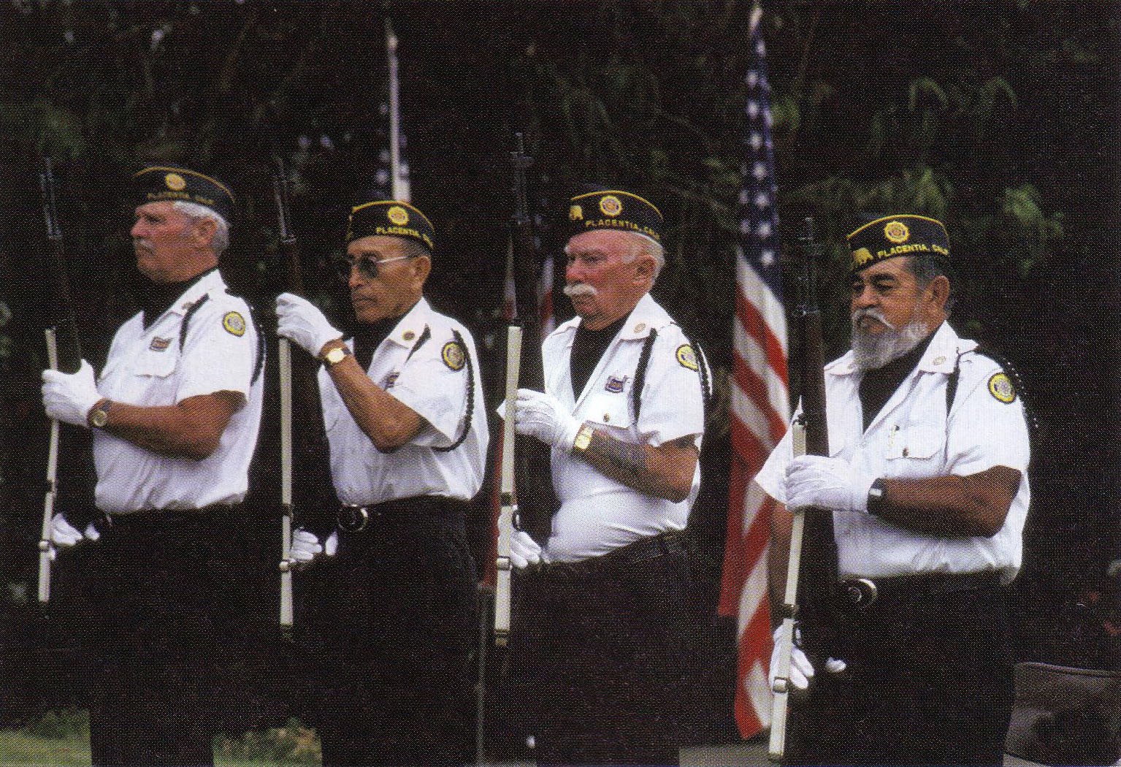
Kelompok Sekunder
Dalam suatu proses yang disebut hukum besi oligarki, suatu elit kecil yang mengabadikan dirinya cenderung mengambil kendali organisasi formal. Organisasi veteran pun tidak terkecuali dari prinsip ini, sebagaimana telah ditunjukkan studi sosiologi.

Slide 8
Kelompok Dalam dan Kelompok Luar
Kelompok dalam adalah kelompok di mana kita merasa setia; kelompok luar adalah kelompok di mana kita merasakan antagonisme.
Identifikasi dengan suatu kelompok tidak hanya dapat membangkitkan suatu rasa kebersamaan, tetapi juga kesetiaan dan rasa superioritas, di mana ini kerap kali memancing munculnya persaingan.
Identifikasi dan kesetiaan kuat pada anggota kelompok dalam merupakan dasar bagi banyak pengkotak-kotakan gender dan ras-etnis, di mana kita akan cenderung melihat kelompok dalam secara positif dan kelompok luar secara negatif.

Slide 9
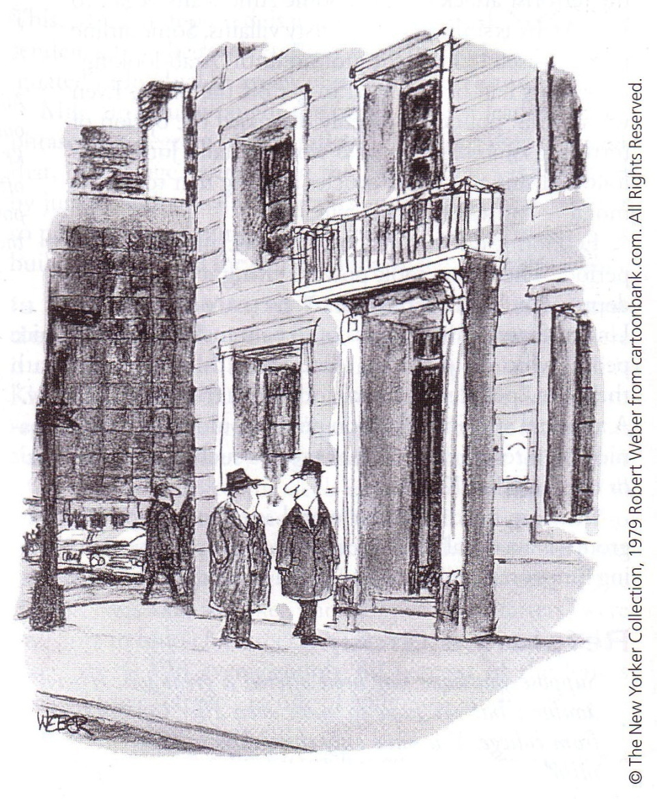
Kelompok Dalam dan Kelompok Luar
Bagaimana partisipasi kita dalam kelompok sosial membentuk konsep diri kita merupakan fokus kaum interaksionisme simbolis. Dalam proses ini, mengetahui kita itu bukan siapa sama signifikannya dengan mengetahui “kita itu siapa”.
“Sampai jumpa Bill. Ini klubku. Kamu tidak bisa ikut masuk.”

Slide 10
Kelompok Acuan
Kelompok acuan adalah kelompok yang kita gunakan sebagai standar dalam mengevaluasi diri kita sendiri.
Kelompok acuan sangat berpengaruh terhadap kehidupan kita di mana kelompok acuan akan memberikan tolok ukur.
Keanekaragaman sosial dan mobilitas sosial masyarakat kita akan membuat kita terterpa oleh ide dan standar yang saling bertentangan dari kelompok yang signifikan bagi kita, yang akan membuat kita merasakan gejolak batin.

Slide 11
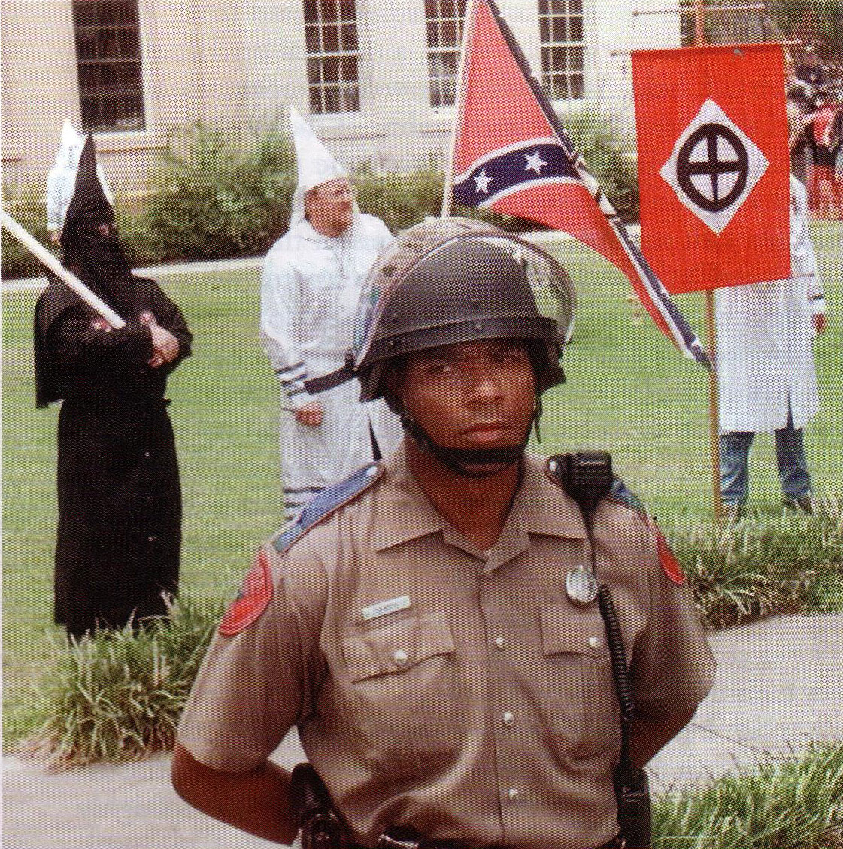
Kelompok Acuan
Kita semua memiliki kelompok acuan—kelompok yang kita gunakan sebagai standar untuk mengevaluasi diri kita. Perbedaan apakah yang menurut pendapat Anda ada di antara kelompok acuan para anggota KKK yang sedang berdemonstrasi di Jaspar, Texas, dan kelompok acuan anggota polisi yang melindungi kebebasan berbicara mereka? Meskipun KKK dan anggota polisi ini menggunakan kelompok berbeda untuk mengevaluasi sikap dan perilaku, prosesnya tetap sama.

Slide 12
Jejaring Sosial
Klik adalah himpunan kecil orang dalam kelompok besar yang secara teratur saling bergaul.
Hubungan antara klik, keluarga, teman, kenalan, dan bahkan “temannya teman” disebut sebagai jejaring sosial.
Kita berinteraksi dalam jejaring sosial yang menghubungkan kita dengan masyarakat yang lebih besar.
Milgram melalui penelitiannya menciptakan ungkapan “enam tingkat pemisahan” untuk menggambarkan bahwa setiap orang di Amerika Serikat hanya terpisah oleh enam individu.

Slide 13
Jejaring Sosial
Kleinfeld menemukan kesalahan dalam penelitian Milgram, namun kita tetap dapat menyimpulkan bahwa terdapat hambatan sosial yang secara dramatis memisahkan setiap orang di dunia ini.
Selain letak geografis, rintangan yang memisahkan kita adalah kelas sosial, gender, dan ras-etnisitas.

Slide 14
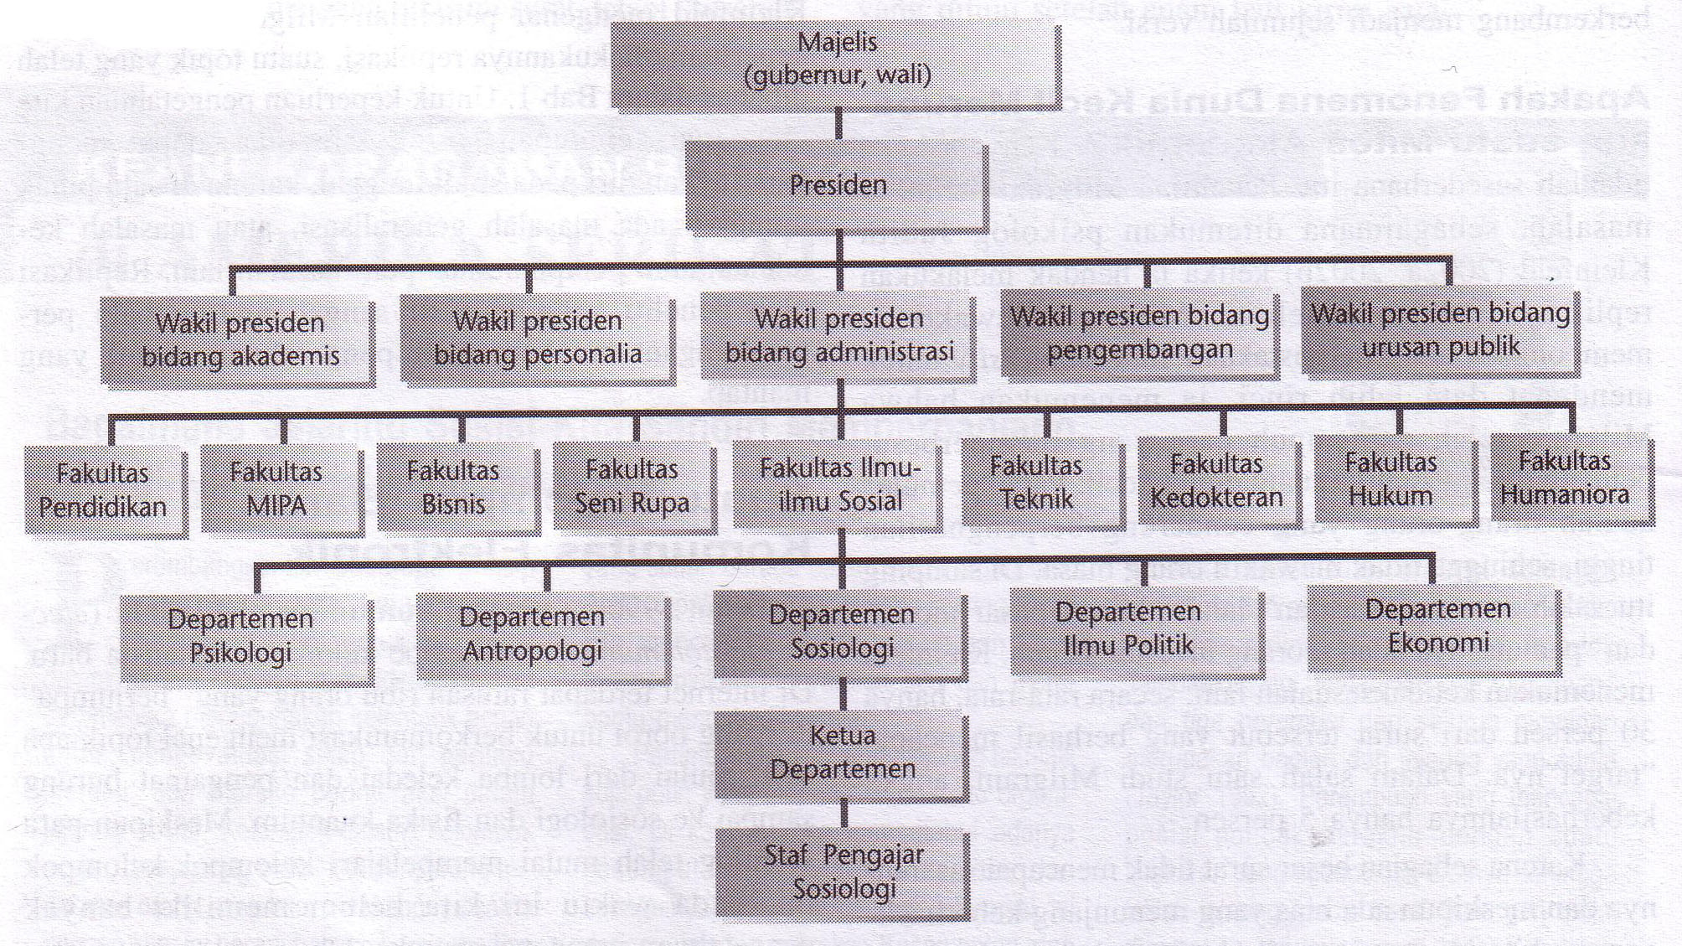
Gerak Struktur Khas Birokrasi Universitas Berukuran Sedang
Di bawah ini merupakan salah satu versi disederhanakan dari struktur birokrasi universitas. Garis-garis pada yang ada pada universitas cenderung jauh lebih kompleks daripada apa yang digambarkan di sini. Suatu universitas yang besar dapat mempunyai seorang penasihat dan beberapa orang presiden di bawah penasihat, di mana tiap presiden bertanggung jawab atas satu fakultas tertentu. Meskipun dalam gambar ini hanya ditampilkan kepanjangan wewenang wakil presiden bidang administrasi dan Fakultas Ilmu Sosial, masing-masing wakil presiden dan fakultas lain mempunyai posisi serupa. Jika gambarnya diperluas, dapat ditampilkan sekretaris departemen—dan pada akhirnya di suatu tempat, bahkan para mahasiswa.

Slide 15
Perpanjangan Birokrasi
Birokrasi terus berlanjut karena adanya proses yang disebut pengalihan tujuan, di mana birokrasi akan mengubah visi dan misi yang dituju setelah visi dan misi tersebut telah terpenuhi.
Weber memprediksikan bahwa birokrasi dengan peraturan, prosedur, dan penitikberatan pada hasil akhir akan mendominasi kehidupan sosial.
Meskipun bersifat efisien, birokrasi memiliki sisi negatif:
Birokrasi dapat sedemikian terikat pada formalitas dan rutinitas berlebihan.
Menurut Marx, karena birokrasi memperlakukan individu dari sudut pandang peran, peraturan, dan fungsi, individu akan mengalami alienasi—memperlakukan individu sebagai objek dan bukan sebagai manusia.

Slide 16

Perpanjangan Birokrasi
The March of Dimes didirikan oleh Presiden Franklin Roosevelt pada tahun 1930-an untuk memberantas polio. Ketika vaksin untuk polio ditemukan pada tahun 1950-an, organisasi tersebut tidak menyatakan kemenangannya dan membubarkan diri. Sebaliknya, organisasi dibiarkan tetap utuh dengan menciptakan tujuan baru—memberantas cacat bawaan. Para sosiolog menggunakan istilah pengalihan tujuan untuk merujuk proses adopsi tujuan baru ini.
“Memberantas cacat bawaan” kini telah digantikan oleh suatu tujuan yang lebih samar lagi, yaitu “Terobosan bagi bayi.” Pengalihan tujuan baru ini dapat menjamin keberadaan organisasi ini untuk selama-lamanya, karena tujuannya sedemikian sukar dipahaminya sehingga tidak akan pernah dapat tercapai. (Apakah kita akan pernah mengalami kekurangan dalam pemenuhan kebutuhan akan “terobosan”?)

Slide 17
BEKERJA UNTUK KORPORASI
Stereotip dan Kebudayaan Korporasi “Terselubung”
Rosabeth Moss Kanter berpendapat bahwa kebudayaan korporasi mengandung banyak nilai terselubung. Nilai ini menciptakan suatu self-fulfilling prophecy yang mempengaruhi karier korporasi seseorang, alih-alih kecerdasan dan kerja keras orang itu sendiri.

Slide 18
Korporasi Amerika Serikat dan Jepang
William Ouchi (1981) mengemukakan lima cara dalam mana korporasi Jepang berbeda dengan korporasi Amerika Serikat:
Mempekerjakan dan Mempromosikan Tim
Di Jepang, kerja tim merupakan sesuatu yang hakiki, yang menentukan karier sang pekerja, sedangkan di Amerika seorang pekerja dipekerjakan atas dasar sumbangan yang dapat diberikan individu tersebut pada perusahaan.
Perlindungan Seumur Hidup
Di Jepang, karyawan dapat berharap untuk bekerja untuk perusahaan yang sama seumur hidup, sedangkan di Amerika karyawan bekerja berdasarkan performa individu dan perusahaan.

Slide 19
Korporasi Amerika Serikat dan Jepang
Keterlibatan Seumur Hidup
Di Jepang, individu dan perusahaan saling terlibat dalam hampir sebagian besar aspek kehidupan, dan juga termasuk yang tidak berkaitan dengan pekerjaan. Sedangkan di Amerika, pekerjaan merupakan suatu kontrak yang bersifat spesifik dan sering kali bersifat sementara.
Pelatihan Luas
Di Jepang, karyawan bekerja dari satu pekerjaan ke pekerjaan yang lain dalam perusahaan, sedangkan di Amerika, pekerja diharapkan mengerjakan satu pekerjaan dengan baik dan kemudian dipromosikan ke pekerjaan lain dengan tanggung jawab yang lebih besar.

Slide 20
Korporasi di Amerika Serikat dan Jepang
Pengambilan Keputusan Melalui Konsensus
Pengambilan keputusan di Jepang merupakan suatu proses yang berkepanjangan di mana semua orang dalam perusahaan ikut terlibat, sedangkan di Amerika orang-orang yang membuat keputusan hanyalah orang yang dianggap berkepentingan dan kompeten.
Mitos Versus Kenyataan
Tidak semua perusahaan di Amerika Serikat dan Jepang melakukan hal tersebut.
Melalui persaingan global, perusahaan di seluruh dunia saling mempengaruhi cara-cara dan nilai-nilai tiap-tiap perusahaan dalam menjalankan bisnisnya.

Slide 21
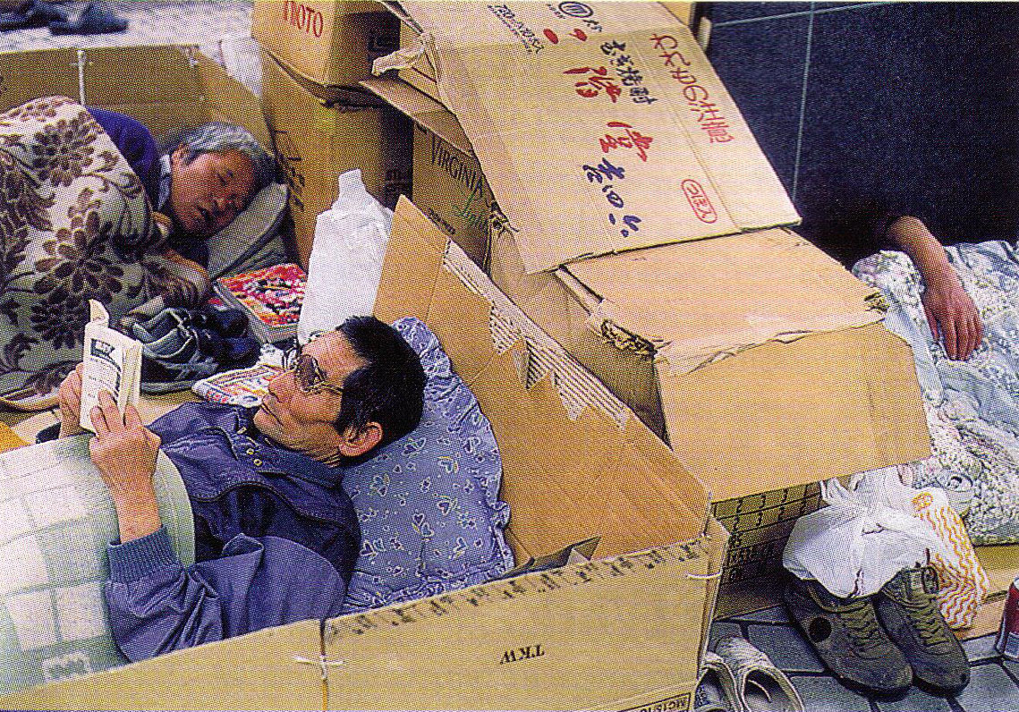
Korporasi di Amerika Serikat dan Jepang
Pada suatu masa, orang Amerika mengagumi model korporasi Jepang. Namun waktu telah mengungkapkan cacat yang tidak serius. Perlindungan seumur hidup dalam pekerjaan, misalnya, merupakan suatu mitos. Para laki-laki tunawisma ini hidup di stasiun kereta api Shinjuko di Tokyo. Perhatikan bagaimana mereka mengikuti kebiasaan Jepang untuk meletakkan sepatu mereka di luar sebelum memasuki “rumah” mereka.

Slide 22
DINAMIKA KELOMPOK
Interaksi hidup dalam kelompok memiliki konsekuensi mendalam pada cara Anda melakukan penyesuaian diri dalam kehidupan.
Dinamika kelompok adalah bagaimana kelompok dan individu saling mempengaruhi satu sama lain.
Pengaruh Besar Kelompok pada Stabilitas dan Keintiman
Kelompok kecil adalah suatu kelompok yang jumlah anggotanya cukup kecil untuk setiap orang dapat berinteraksi secara langsung dengan semua anggota lain.

Slide 23
Pengaruh Besar Kelompok pada Stabilitas dan Keintiman
Georg Simmel (1858 – 1918) mempelajari signifikansi besarnya kelompok.
Diad adalah kelompok terkecil di mana terdiri dari dua orang anggota.
Dua kualitas khas diad:
Diad merupakan kelompok yang paling intens dan intim.
Diad merupakan kelompok sosial yang paling tidak stabil, karena diad menuntut agar kedua anggota memberikan partisipasi dan komitmen penuh.

Slide 24
Pengaruh Besar Kelompok pada Stabilitas dan Keintiman
Triad adalah kelompok yang terdiri dari tiga orang anggota.
Meskipun dalam triad intensitas interaksinya lebih sedikit, triad secara hakiki lebih kuat dan bersifat lebih stabil.
Namun menurut Simmel, triad pun tidak secara hakiki lebih stabil karena adanya kecenderungan untuk terbentuknya koalisi di mana dua oarang anggota akan bergabung untuk melawan anggota yang lain.
Ciri lain dari triad adalah kecenderungan munculnya arbitrator atau penengah yang mencoba menyelesaikan perbedaan pendapat antara dua anggota yang lain.

Slide 25
Pengaruh Besar Kelompok pada Stabilitas dan Keintiman
Prinsip umum dalam besar kelompok adalah ketika suatu kelompok kecil menjadi semakin besar, kelompok tersebut menjadi semakin stabil, namun intensitas atau keintimannya akan menjadi berkurang.
Kestabilan yang muncul seiring dengan berkembangnya kelompok tidak hanya disebabkan karena besarnya kelompok, namun kelompok akan cenderung mengembangkan suatu struktur yang lebih formal untuk mencapai tujuannya ketika kelompok tersebut berkembang.

Slide 26
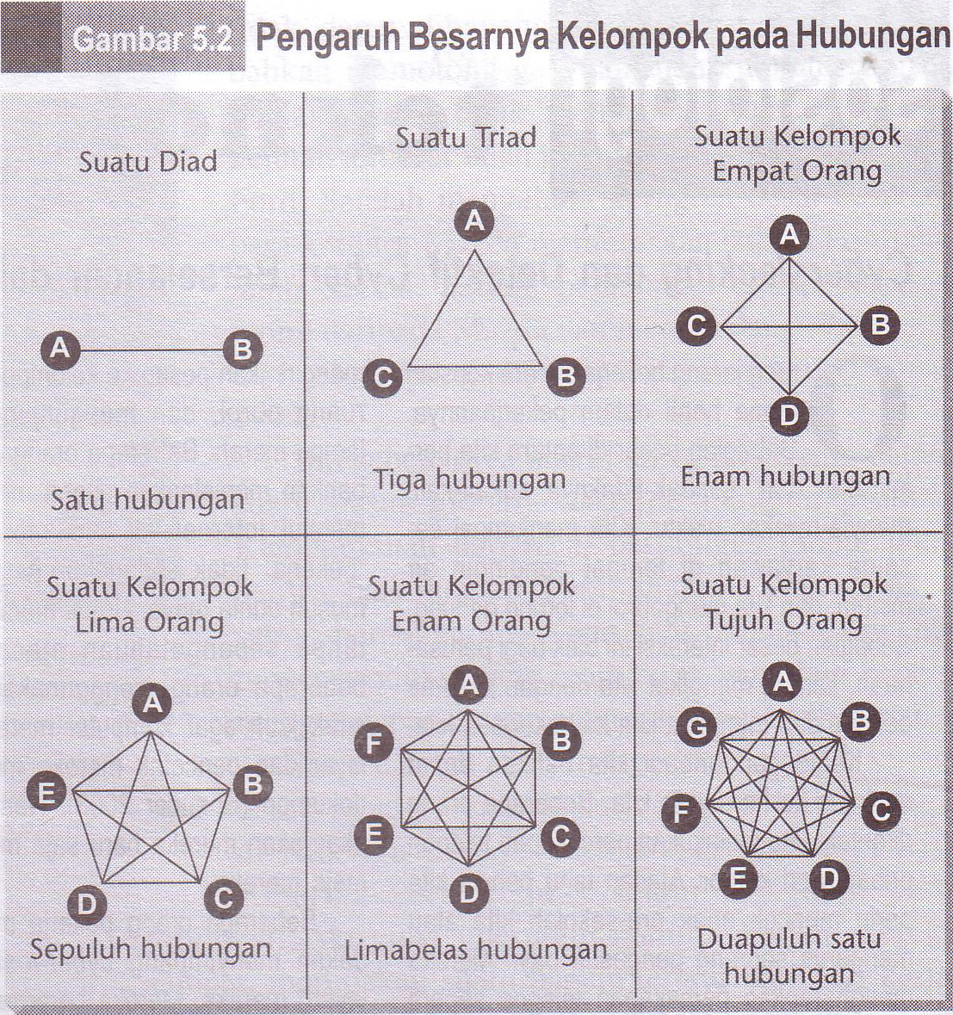
Pengaruh Besar Kelompok pada Stabilitas dan Keintiman

Slide 27
Pengaruh Besar Kelompok pada Sikap dan Perilaku
Ukuran kelompok sangat berpengaruh pada bagaimana kita bersikap dan berperilaku.
Semakin besar kelompok, orang-orang dalam kelompok akan semakin merasa tidak bertanggung jawab atas apa yang seharusnya mereka kerjakan, semakin bersikap lebih formal pada anggota lain, dan semakin sulit untuk membangun komunikasi dengan setiap anggota dalam kelompok.

Slide 28
Kepemimpinan
Pemimpin adalah orang yang dapat mempengaruhi perilaku, pendapat, dan sikap orang lain dalam kelompok.
Siapakah yang Menjadi Pemimpin?
Pada umumnya orang yang menjadi pemimpin adalah orang yang dipersepsikan oleh anggota kelompok sebagai orang yang dapat dengan kuat mewakili nilai kelompok atau mampu membawa kelompok keluar dari suatu krisis (Trice dan Beyer 1991), lebih banyak bicara, memiliki hati yang teguh, dan percaya diri.

Slide 29
Kepemimpinan
Siapakah yang Menjadi Pemimpin?
Ada pula ciri yang tidak berhubungan dengan kemampuan dalam memimpin seperti orang yang lebih tinggi dan berpenampilan lebih baik.
Tipe Pemimpin
Kelompok memiliki dua tipe pemimpin Cartwright dan Zander :
Pemimpin instrumental yang berorientasi pada tugas dan mengusahakan agar kelompok tetap bergerak ke arah tujuannya.
Pemimpin ekspresif yang berusaha meningkatkan kerukunan dan mencegah terjadinya konflik.

Slide 30
Kepemimpinan
Gaya Kepemimpinan
Pemimpin otoriter atau pemimpin yang cenderung memberikan perintah. Para anggota dengan pemimpin semacam ini akan menjadi tergantung pada pemimpin mereka dan menampilkan solidaritas internal yang tinggi. Mereka pun menjadi agresif dan apatis di mana mereka akan mulai memusuhi pemimpin mereka.
Pemimpin demokratis atau pemimpin yang cenderung mengusahakan untuk menciptakan konsesus. Para anggota dengan pemimpin semacam ini akan lebih bersahabat dan saling mencari dukungan. Mereka jarang melakukan pengkambinghitaman dan di kala pemimpin meninggalkan ruangan, mereka akan melanjutkan kerja dengan kecepatan yang semakin baik.

Slide 31
Kepemimpinan
Gaya Kepemimpinan
Pemimpin laissez-faire atau pemimpin yang sangat permisif. Para anggota dengan pemimpin semacam ini akan mengajukan lebih banyak pertanyaan tetapi membuat lebih sedikit keputusan. Kinerja anggota dengan pemimpin macam ini sangat buruk.
Gaya kepemimpinan yang paling baik adalah gaya kepemimpinan demokratis, namun ini tidak berlaku pada setiap waktu. Tiap gaya kepemimpinan akan tepat dilakukan di waktu dan kondisi tertentu.

Slide 32
Konsekuensi Global pada Dinamika Kelompok: Pikiran Kelompok
Milgram dan Asch menemukan betapa dahsyatnya pengaruh wewenang dan konformitas, yang akan berakibat pada terciptanya pikiran kelompok.
Irving Janis menciptakan istilah pikiran kelompok untuk merujuk pada pandangan terbatas kolektif yang akan membuat kelompok berpikir bahwa hanya ada satu sudut pandang dan tindakan yang “benar”, bahwa setiap pandangan yang berbeda akan dianggap sebagai bentuk ketidaksetiaan, sehingga akan membuat mereka mengesampingkan penilaian moral dan risiko yang mungkin muncul.

